Slide 1








现代教育技术应用
第一章 现代教育技术基础
第3讲 现代教育技术的发展历史和发展趋势
单 位： 北京师范大学
作 者： 毛荷&王翠霞

Slide 2
了解现代教育技术发展的五个阶段
知道现代教育技术的发展趋势
教 学
目 标

Slide 3
发展阶段
现代教育技术
发展趋势
关键词

Slide 4
教学目标
关键词
内容要点
课后练习
发展历史
发展趋势
CONTENTS

Slide 5
教学目标
关键词
内容要点
课后练习
发展历史
发展趋势
CONTENTS

Slide 6
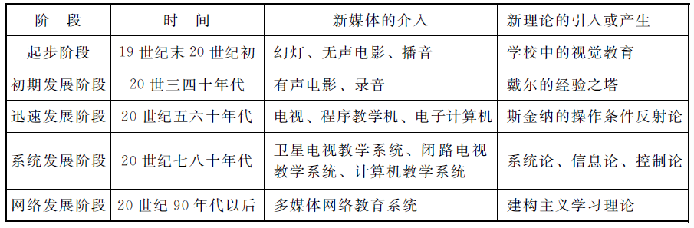
（一）现代教育技术的发展历史

Slide 7
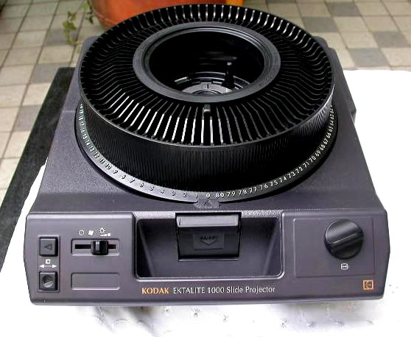
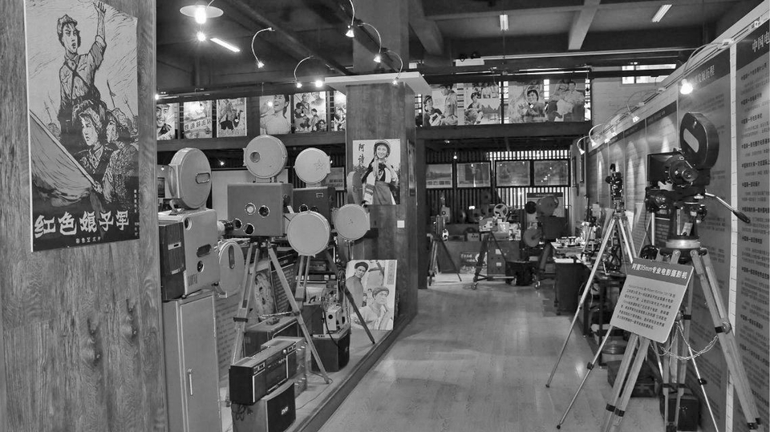

（一）现代教育技术的发展历史
起步阶段
时间：19世纪末20世纪中期
媒体：幻灯、无声电影、播音
新理论：学校中的视觉教育
初期发展阶段
迅速发展阶段
系统发展阶段
网络发展阶段

Slide 8

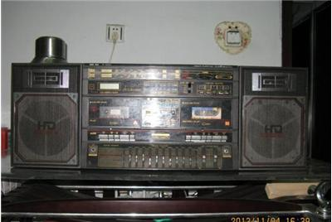
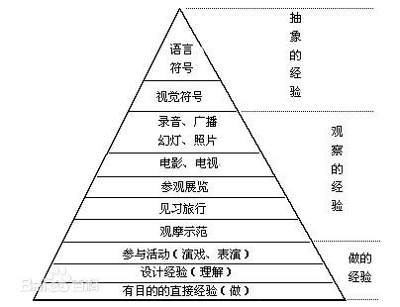
（一）现代教育技术的发展历史
起步阶段
时间：20世纪三四十年代
媒体：有声电影、录音
新理论：戴尔经验之塔
初期发展阶段
迅速发展阶段
系统发展阶段
网络发展阶段

Slide 9
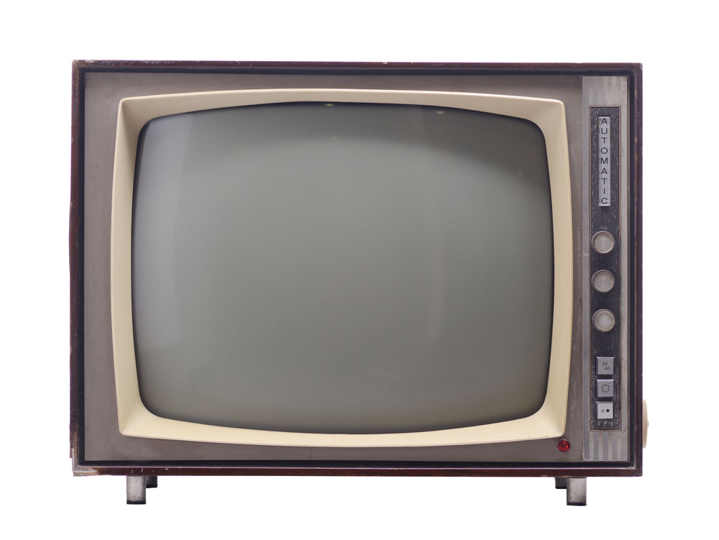
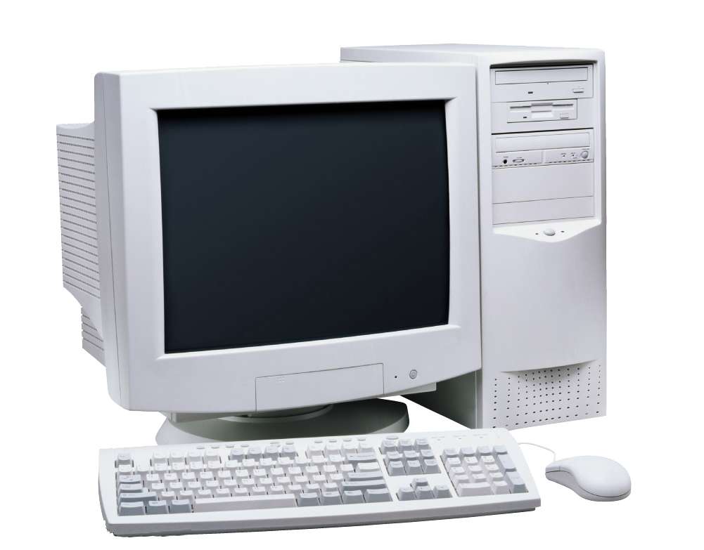
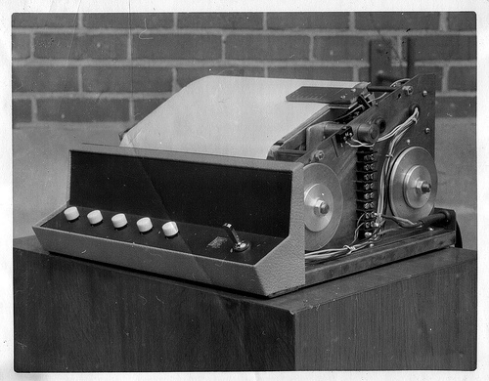
（一）现代教育技术的发展历史
时间：20世纪五六十年代
媒体：电视、程序教学机、电子计算机
新理论：斯金纳的操作条件反射论
起步阶段
初期发展阶段
迅速发展阶段
系统发展阶段
网络发展阶段
程序教学机装有程序教材。能够显示问题、分析反应、指出正误、并提示下一步如何学习的机器。

Slide 10
（一）现代教育技术的发展历史
新理论：斯金纳的操作条件反射论“刺激——反应——强化”
刺激
反应
强化
起步阶段
学习是刺激与反应的联结
学习过程是一种渐进的“尝试与错误修正”的过程
强化是学习成功的关键
初期发展阶段
迅速发展阶段
系统发展阶段
网络发展阶段

Slide 11
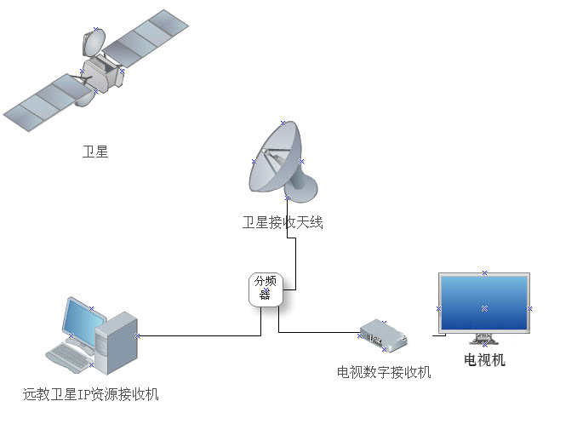
（一）现代教育技术的发展历史
时间：20世纪七八十年代
媒体：
卫星电视教学系统
闭路（有线）电视教学系统
计算机教学系统
起步阶段
初期发展阶段
迅速发展阶段
系统发展阶段
卫星电视教学系统
网络发展阶段

Slide 12
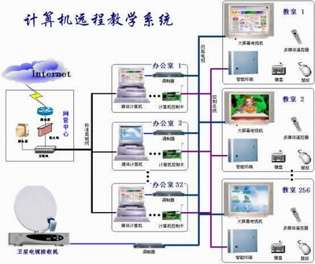
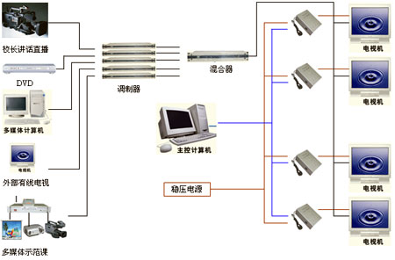
计算机教学系统
闭路电视教学系统

Slide 13
（一）现代教育技术的发展历史
新理论：系统论、信息论、控制论
  系统论
起步阶段
初期发展阶段
1
强调整体与局部、局部与局部、整体与外部环境之间的有机联系。
2
系统论要求把事物当作一个整体或系统来考察
迅速发展阶段
系统发展阶段
网络发展阶段

Slide 14
（一）现代教育技术的发展历史
新理论：系统论、信息论、控制论
  信息论
起步阶段
初期发展阶段
1
从量的方面描述信息的传输和提取等问题
2
用数学方法来研究如何计量、提取、变换、传递、存贮和控制各种系统信息
迅速发展阶段
系统发展阶段
网络发展阶段

Slide 15
（一）现代教育技术的发展历史
新理论：系统论、信息论、控制论
控制论
起步阶段
初期发展阶段
1
研究系统的状态、功能和行为,调节和控制系统稳定地、最优地趋达目标。
2
控制论充分体现了现代科学整体化和综合化的发展趋势
迅速发展阶段
系统发展阶段
网络发展阶段

Slide 16
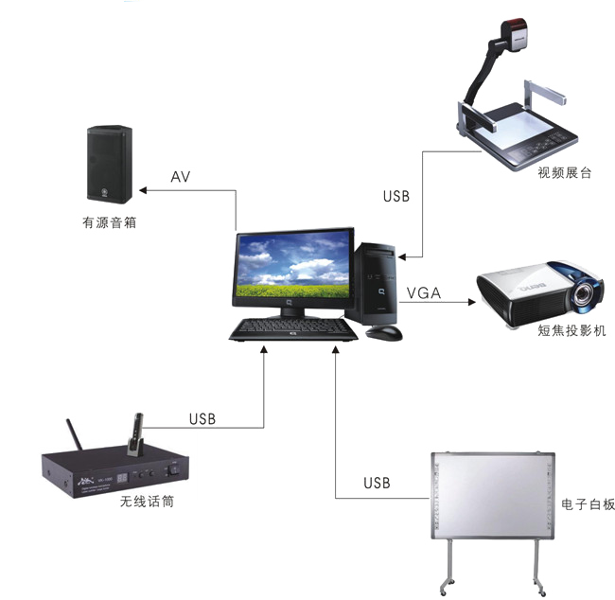
（一）现代教育技术的发展历史
起步阶段
时间：
  20世纪90年代以后
媒体：
  多媒体教育系统
新理论：
  建构主义学习理论
初期发展阶段
迅速发展阶段
系统发展阶段
网络发展阶段

Slide 17
（一）现代教育技术的发展历史
建构主义学习理论
起步阶段
  主要观点
初期发展阶段
学习是一种活动的过程
学习必须处于真实的情境中
学习是一种建构的过程
迅速发展阶段
系统发展阶段
网络发展阶段

Slide 18
教学目标
关键词
内容要点
课后练习
发展历史
发展趋势
CONTENTS

Slide 19
（二）现代教育技术的发展趋势
终端便携化
内容碎片化
表现智能化

Slide 20
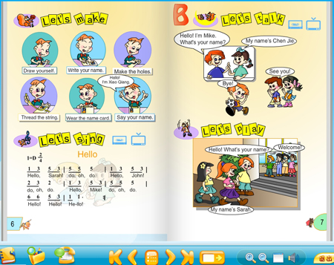
随着智能手机、平板电脑还有笔记本的普及，智能终端“一人一机”的目标逐渐实现，使用WiFi免费上网逐步被提上日程。移动终端的个人化使得在线学习成为肯，使随时随地学习成为了可能。
如电子课本可以用声音、动画、视频、交互活动等方式将教学内容呈现在学生面前，使得学习变得越来越主动，呈现出以学习者为中心的特点。
终端便携化
内容碎片化
表现智能化

Slide 21


在教育信息化的大背景下，学习不再拘泥于学校、教室等固定的场所，学生可以很方便地在家实现自主学习
慕课
微课
翻转课堂
终端便携化
内容碎片化
表现智能化

Slide 22
时长<10分钟以内
方式：基于知识点进行视频的划分
优点：方便学生利用碎片化的时间进行观看和学习，使随时学习成为可能
终端便携化
内容碎片化
表现智能化

Slide 23

现在教师利用多媒体设备提供给学生的教学内容是从视听等方面对学生进行知识的传递。
利用多媒体教室中的设备进行教学
未来人工智能阶段除了视听之外，还可能提供触觉、味觉等感觉体验，实现全方位教学，也就是未来教室
终端便携化
内容碎片化
表现智能化

Slide 24
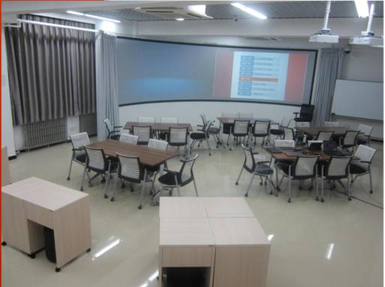
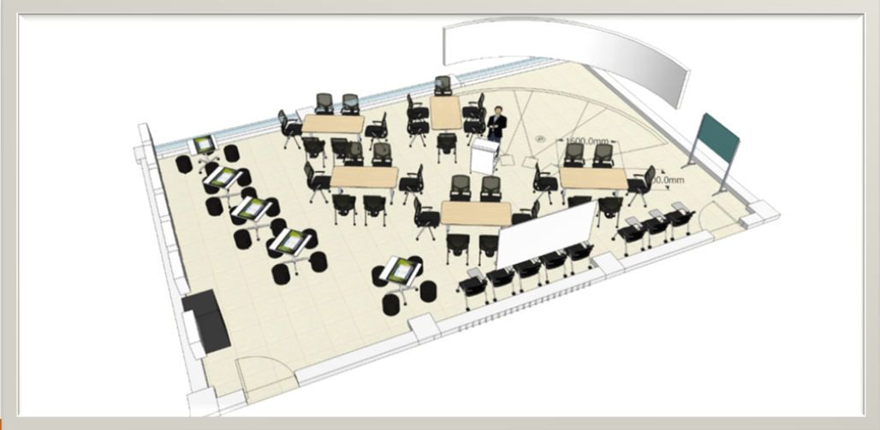
现在教师利用多媒体设备提供给学生的教学内容是从视听等方面对学生进行知识的传递。例如，利用多媒体教室中的设备进行教学，未来人工智能阶段除了视听之外，还可能提供触觉、味觉等感觉体验，实现全方位教学，也就是未来教室。
终端便携化
内容碎片化
表现智能化

Slide 25

谢
谢
观
看

